Slide 1
CO2-Prestatieladder
DV Scope 3 Analyse 2021

Slide 2
Inleiding analyse scope 3 emissies
Vanuit de CO2-Prestatieladder is vereist dat Dura Vermeer de meest materiële scope 3 emissies kwalitatief in kaart brengt, hiertoe is deze rapportage opgesteld.
Scope 3 emissies
Of overige indirecte emissies, zijn emissies die ontstaan als gevolg van de activiteiten van Dura Vermeer maar die voortkomen uit bronnen die geen eigendom van Dura Vermeer zijn noch beheerd worden door Dura Vermeer.
In deze analyse zijn de meest relevante emissies geïdentificeerd en de relatieve omvang kwalitatief bepaald aan de hand van de, voor Dura Vermeer, relevante Product Markt Combinaties (PMC’s).
Op basis van de kwalitatieve rangorde wordt een actuele kwantitatieve inschatting vastgesteld van de materiële scope 3 emissies.
Doel analyse
Op basis van de indicaties voor de relatieve omvang, vaststellen rangorde van de meest materiële/ relevante scope 3 emissiebronnen die samen de grootste bijdrage leveren aan de totale scope 3 emissie van Dura Vermeer en tegelijkertijd beïnvloedbaar zijn door Dura Vermeer.
Uit de vastgestelde rangorde worden de onderwerpen voor ketenanalyses geselecteerd en vervolgens opgesteld.
Vaststellen van mogelijkheden en strategieën om de materiële scope 3 emissie te beïnvloeden en reductiedoelstellingen te realiseren.

Slide 3
Bedrijfsopbrengsten versus CO2 emissie
Dura Vermeer
Bedrijfsomzet in miljoenen euro’s
Bron; DV Jaarverslag 2021
Dura Vermeer is een landelijk opererend
bouwconcern, actief in de marksegmenten:
Woningbouw;
Utiliteitsbouw;
Industriebouw;
Wegenbouw;
Beton- en waterbouw;
Spoorbouw ;
Specialisme milieu;
Installatietechniek.
Rangorde PMC’s; Woningbouw (1), Infrastructuur (2)
Producten en markten | 2020 | 2021 | Sector Relatief belang | Activiteiten Relatief belang | Potentiele invloed
Woningbouw | 480 | 726 | Groot | Middelgroot | Klein
Utiliteitsbouw | 330 | 220 | Groot | Middelgroot | Klein
Infrastructuur | 626 | 663 | Groot | Groot | Middelgroot
Overige | 1 | 2 | Klein | Te verwaarlozen | Klein

Slide 4
Top-10 Scope 3 emissies Dura Vermeer 2021
Scope 3 emissies | Omzet in miljoen euro | Bouwketen activiteit | Project gerelateerd | Omvang in CO2 in Miljoen kg (factor) | Beïnvloedbaar (ja, matig, nee) | Ranking
Installaties | 103,5 | Ja | ja | 54,8 (0,53) | Matig/ nee
Beton | 114,5 | Ja | Ja | 105 (0,92) | Ja | 1
Logistiek | 45,6 | Ja | ja | 56,6 (1,24) | Ja | 2
Grondwerk | 77,7 | Ja | ja | 63 (0,81) | Matig
Kozijnen/hout | 31,2 | Ja | Ja | 21,2 (0,68) | Matig
Staalconstructies | 48,6 | Ja | Ja | 44,3 ( 0,91) | Matig/ nee
Asfalt productie/ verwerking | 18 | Ja | Ja | 22,1 (1,23) | Ja | 3
Inhuur | 28,6 | Ja | Ja | 12 (0,42) | Matig
Loodgieter | 27,4 | Ja | Ja | 11,5 (0,42) | Matig
Metselwerk | 14,4 | Ja | Ja | 6,0 (0,42) | Matig
Totaal: | 509,5 |  |  | 396,9

Slide 5
Toelichting Top-10
Scope 3 analyse is uitgewerkt in de bijlage. Voor de Scope 3 berekening is gebruik gemaakt van de Dura Vermeer inkoop overzichten van de Divisies Bouw en Vastgoed en de Divisie Infra.
Omzet (euro’s) ingekochte goederen en transport, is aan de hand van de DEFRA 2012 conversiefactoren omgerekend naar de CO2-emissie.
Door de sterk gestegen materiaalprijzen is de CO2 Scope 3 2021, berekend op basis van het inkoopvolume, niet vergelijkbaar met de berekende CO2 Scope 3 2020. Daarnaast wordt in de berekening met DEFRA conversiefactoren geen rekening gehouden met circulaire producten, die in de CO2-keten een lagere CO2-emissie hebben. Nu het hergebruik meer ingang vind, geeft het gebruik van de DEFRA factoren geen juist beeld meer voor de bereikte CO2-reductie.
In 2021 is door Divisie Infra het CO2-reductiepercentage berekend voor de uitgevoerde projecten aan de hand van het (huidig) getal CO2/€1000 ten opzichte van de nulmeting in 2018. In 2022 wordt de CO2-berekening voor de uitvoeringsprojecten nader uitgewerkt en wordt de toepassing voor de Divisie Bouw en Vastgoed en de Divisie Techniek nader onderzocht.
Voor asfalt is uitgegaan van een gemiddelde asfaltprijs van 50 euro/ton en een gemiddelde CO2-emissie van 61,4 kg/ton (betreft winning grondstoffen, transport naar centrale en productie asfalt), dit geeft een omrekenfactor van 1,23.
Asfalt is voor Dura Vermeer tevens een belangrijke CO2-scope 1 component (ca. 30 %), wat meeweegt in de aanpak van het vervolgtraject.

Slide 6
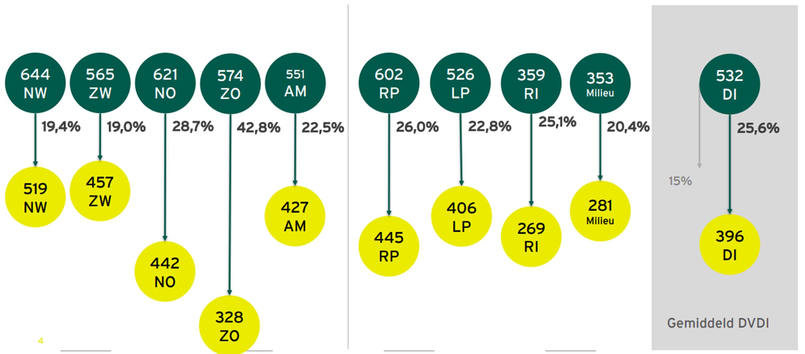
Reductie CO2-uitstoot projecten Divisie Infra
In 2021 (vooral Q3/Q4) zijn goede stappen gemaakt wat betreft het in kaart brengen van de CO2 impact binnen de verschillende Divisie Infra werkmaatschappijen. Dit zit hem met name in het grote aantal detailberekeningen dat is opgesteld.
De CO2 uitstoot bij de Divisie Infra projecten is in 2021 gedaald met 25,6% t.o.v. 2018. Hiertoe zijn o.a. hoeveelheden met 10% gereduceerd en is voor 50% van het transport 100% biodiesel toegepast. Ook de inzet van elektrisch materieel heeft bijgedragen aan de daling van de CO2-emissie.

Slide 7
Business Travel
Business travel is ‘business air travel’, ‘personal cars for business travel’ en ‘business travel via public transport’ en is conform het GHG protocol een scope 3 emissie categorie.
Dura Vermeer Business Travel 2021
Totale Dura Vermeer Business Travel CO2 emissie bedraagt voor 2021; 137 ton
Business travel | CO2-emissie (ton) 2021
Zakelijke vliegreizen | 0
Zakelijk gebruik privé auto | 95
Vergoeding OV | 42
NS Business Card | 0,26

Slide 8
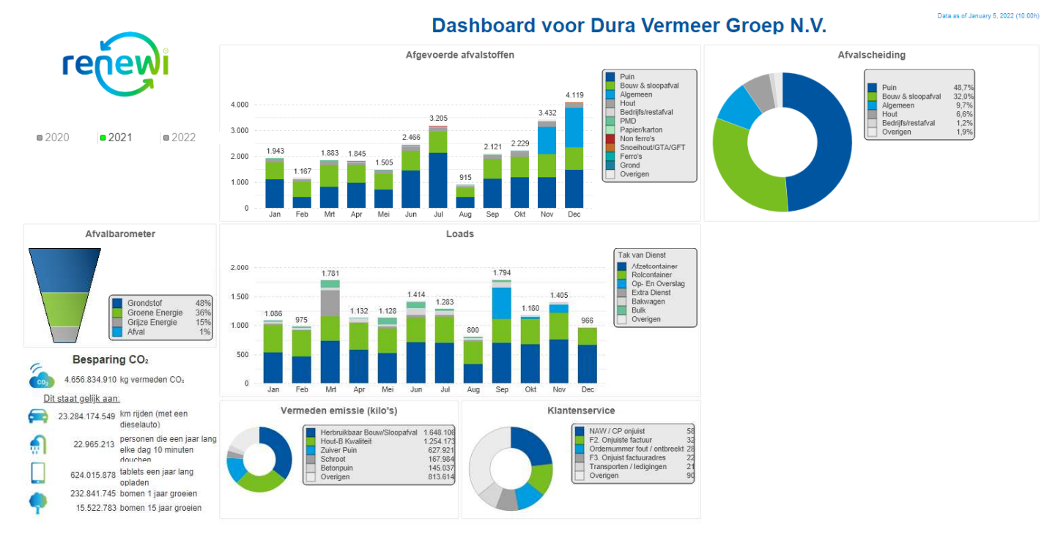
Toelichting item afval
In de uitvoeringsprojecten is de component afval veelal het afval van de opdrachtgever, wat door Dura Vermeer in opdracht wordt verwerkt, bijvoorbeeld;
Freesasfalt vrijgekomen bij het frezen van het oude weggedeelte;
Sloopafval van renovatiewerkzaamheden aan huizen/ kantoren.
In 2021 is 26,8 kton afval afgevoerd. Door de gescheiden afvalverwerking van Renewi is hiermee 4.656 kton CO2 emissie vermeden.
De component afval is sterk afhankelijk van de projecten in uitvoering/ opdracht, mede gezien het percentage restafval van 1%, is deze component verder niet uitgewerkt in de scope 3 analyse
Afvalvermindering en afvalscheiding middels hergebruik en circulariteit, is een overall Dura Vermeer MVO-doelstelling.

Slide 9
Vervolgtraject
Voor de top-3 emissiestromen zijn vervolgacties vastgesteld om de CO2-uitstoot in de keten te verminderen en het bewustzijn rondom de CO2-reductie te verhogen.
Logistiek
Toepassen logistieke HUB. Vanuit een centrale HUB worden de benodigde bouwmaterialen aangeleverd op de bouwplaats, waarbij afvalstoffen retour worden genomen en vervolgens gesorteerd op de centrale HUB.
Project specifieke toepassingen, zoals steilranddijken in het project MooderMaas.
Toepassen emissieloos-bouwmaterieel, hiertoe deelname aan Emissieloos Netwerk Infra (ENI).
Nieuw bedrijfsonderdeel Dura Vermeer Urban Miner voor hoogwaardig hergebruik van grondstoffen en materialen en zero emissie stadslogistiek.
Asfalt
Deelname aan de Green Deal Duurzaam GWW 2.0. en de RVO sector meerjarenafspraken energie-efficiëntie (MJA3/MEE) voor de Asfaltindustrie.
Deelname aan de SKAO klankbordgroep van het project ‘op weg naar een klimaatneutrale infra’ (KNINFRA).
Stimuleren hergebruik van asfalt o.a. in de “Circulaire Weg” en de Asphalt Recycling Train.
Toepassen van innovatieve asfaltmengsels zoals Ecopave XL met een langere levensduur.
Uitwerken levenscyclusanalyses (LCA’s) voor asfaltmengsels, waarmee een optimale keuze kan worden bewerkstelligd.
Beton
Deelname ketenconvenant Beton Bewust en ondertekening en deelname aan het Betonakkoord.
Hergebruik betonpuin en toepassen demontabel en circulair bouwen.
Toepassen houtbouw als alternatief voor betonbouw.
Circulair Renoveren; ontwikkelen circulaire renovatieschil in pilotproject.

Slide 10
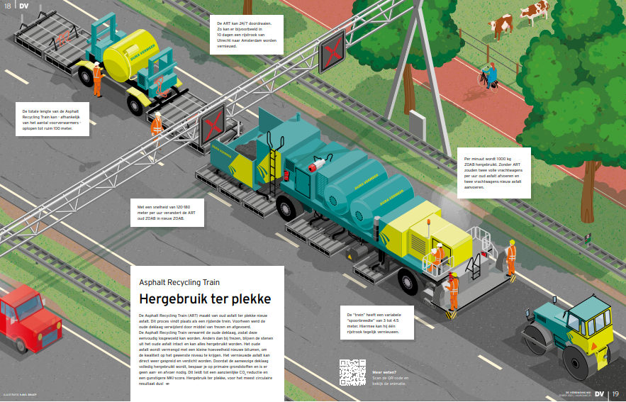
Ketenanalyses
Voor de top-3 emissiestromen zijn ketenanalyses uitgevoerd om de CO2-uitstoot in de keten te verminderen en het bewustzijn rondom CO2-reductie te verhogen.
Logistiek
CO2-reductie steilranddijk MooderMaas
Hergebruik Prefabliggers
Asfalt
Samenwerking Asfalt.
Asfalt Recycling Train (ART)
Tweelaags ZOAB met Epoxybitumen
Beton
Betonketen met CO2-uitstoot
CO2-footprint civiele betonwerken
PCS, Prefab & HSB woning
Circulair Renoveren

Slide 11
Bijlage kwantitatieve scope 3 analyse
Tabel “kwantitatieve scope 3 analyse”, deel 1 Upstream emissies
 | Scope 3 Emissie | Activiteit | Binnen keten | Afgedekt in scope 1/2 | Omvang | Beïnvloedbaar | Mogelijke acties
1 | Aangekochte goederen/ diensten | Grondstoffen Transport Inhuur | Ja | Nee | 70% omzet DV | Matig | Aanscherpen inhuur en aankoopbeleid. Doorvoeren MVO criteria.
2 | Kapitaal goederen | Groot materieel | Ja | Nee | Beperkt | Beperkt | Aanscherpen inhuur en aankoopbeleid. Doorvoeren MVO criteria.
3 | Brandstof | Bouw Aansluitingen Materieel en gereedschap | Ja | Ja | Beperkt | Matig | Aanscherpen centrale brandstof contracten. Elektrisering materieel en gereedschap. Gebruik HVO-diesel stimuleren.
4 | Transport en distributie | Valt onder 1 |  |  |  |  | Logistieke innovaties (HUB)
5 | Productieafval | Kantoorafval Valt onder 1 |  |  |  |  | Aandacht voor scheiden afval en circulariteit
6 | Zakelijk reizen |  | Ja | Ja |  |  | Stimuleren elektrisch rijden en gebruik OV
7 | Woon-werkverkeer |  | Ja | Ja in lease | Beperkt |  | Regionale vestigingen Inrichten flexplekken/ thuiswerken
8 | Upstream geleasete activa | Inhuur machines etc. Valt onder 1 | Ja | Nee |  |  | Aanscherpen inhuur en aankoopbeleid. Doorvoeren MVO criteria.

Slide 12
Bijlage kwantitatieve scope 3 analyse
Tabel “kwantitatieve scope 3 analyse”, deel 2 Downstream emissies
 | Scope 3 Emissie | Activiteit | Binnen keten | Afgedekt in scope 1/2 | Omvang | Beïnvloedbaar | Mogelijke acties
9 | Transport en distributie | Van bedrijf naar project | Ja | Nee | Beperkt | Matig | Stimuleren carpoolen en afstemmen planning/ afspraken. Inrichten HUB.
10 | Ver- of bewerken van verkochte producten |  | Nee |  |  |  | Type asfalt/ beton geschikt voor hergebruik/ circulariteit
11 | Gebruik van verkochte producten |  | Nee |  |  |  | Nul-op-de-meter woningen. Circulaire wegen/ asfalt.
12 | End-of-life verwerking van verkochte producten |  | Nee |  |  | Beperkt | Hergebruik asfalt en beton. Circulaire weg/ demontabel bouwen. Vaststellen LCA’s. Asfalt Recycling Train methodiek. Urban Miner
13 | Downstream geleasete activa | Verhuur machines | Ja | Ja | Beperkt
14 | Franchisehouders |  | Nee
15 | Investeringen |  | Nee

